Slide 1
Высшая школа компьютерной инженерии
ДИПЛОМНАЯ РАБОТА
на тему: «Разработка веб-приложения для онлайн-обучения с использованием технологий React и Node.js»
Выполнил(а): Попова Анастасия Григорьевна, гр. ВТПО242(2)_01_03
Руководитель: Амирханов .Б.С - фм.ғ.к., қауымдастырылған, профессор
Алматы, 2026

Slide 2
Цель дипломной работы
Целью проекта является разработка современной платформы для размещения онлайн-курсов, которая позволяет пользователям получать доступ к образовательному контенту через веб-интерфейс.
Задачи дипломной работы
Для достижения поставленной цели необходимо решить следующие задачи:
разработать архитектуру веб-приложения для онлайн-обучения;
спроектировать структуру базы данных для хранения информации о пользователях, курсах и уроках;
реализовать клиентскую часть приложения с использованием библиотеки React;
разработать серверную часть приложения на основе Node.js и Express;
реализовать систему авторизации пользователей с использованием технологии JWT;
реализовать систему ролей пользователей с разграничением прав доступа (администратор и пользователь);
обеспечить хранение и управление медиафайлами с использованием облачного сервиса;
реализовать основные функции системы: создание курсов, добавление уроков и просмотр образовательного контента;
провести тестирование разработанного веб-приложения.
2

Slide 3
Актуальность темы дипломной работы
Онлайн-обучение позволяет организовать образовательный процесс независимо от географического положения пользователей и времени доступа к учебным материалам.
Современные веб-приложения предоставляют удобные инструменты для размещения учебных курсов, управления образовательным контентом и взаимодействия между пользователями системы.
Использование веб-технологий позволяет создать масштабируемые и доступные образовательные платформы.
Разработка веб-приложения для онлайн-обучения с использованием современных технологий, таких как React, Node.js и MongoDB, позволяет создать удобную систему управления курсами, обеспечивающую безопасную авторизацию пользователей, хранение данных и доступ к образовательным материалам.
Разработанное веб-приложение может применяться не только для образовательных платформ, но и для корпоративного обучения сотрудников.
Компании могут использовать систему для:
размещения обучающих видеоматериалов
обучения новых сотрудников
повышения квалификации персонала
проведения внутренних обучающих программ
3

Slide 4
Аналоги на рынке
Moodle Workplace
Один из самых известных корпоративных LMS в мире. Используется компаниями для:
обучения сотрудников;
онбординга;
сертификаций;
внутренних курсов;
экзаменов;
аналитики обучения.
Платформа позволяет компаниям создавать собственные курсы и управлять обучением внутри организации
Главные недостатки
Очень сложный интерфейс
Это одна из самых частых претензий пользователей LMS-систем.
Интерфейс выглядит перегруженным и “старым”. Для HR-менеджеров без технического опыта платформа часто слишком сложная.
Долгое внедрение
Чтобы полноценно настроить Moodle Workplace:
нужен разработчик;
DevOps;
настройка сервера;
кастомизация.
Для среднего бизнеса это дорого.
4

Slide 5
Преимущества моего приложения
Простота
Чистый UI;
Понятный onboarding;
Простой конструктор курсов
Кастомизация под конкретную компанию
Современный интерфейс
Удобная мобильная версия
5

Slide 6
Аналитическая часть
Сравнение технологий
Технология | Преимущества | Недостатки
React | высокая производительность, компонентная архитектура | требует настройки состояния
Angular | полноценный фреймворк | высокая сложность
Vue.js | простота изучения | меньшее сообщество
Node.js | высокая скорость обработки запросов | требует грамотной архитектуры
Django | встроенные инструменты | Python стек
MongoDB | гибкая структура данных | NoSQL модель
По результатам анализа был выбран стек React + Node.js + MongoDB.
6

Slide 7
Техническая часть
В проекте используется современный стек веб-разработки
Используемые технологии:
React — разработка пользовательского интерфейса
Node.js + Express — серверная часть приложения
MongoDB — база данных
Axios — взаимодействие с сервером
Redux Toolkit — управление состоянием
JWT — авторизация пользователей
Cloudinary — хранение изображений и видео
Преимущества выбранных технологий
высокая производительность системы
масштабируемость приложения
использование одного языка программирования (JavaScript)
удобство разработки и поддержки
широкое применение технологий в индустрии
7

Slide 8
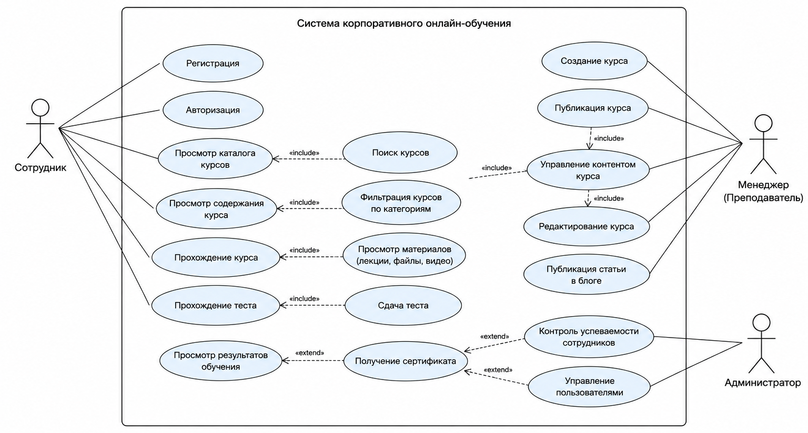
UML Диаграмма
8

Slide 9
Расчетная часть
Расчет
Этап разработки | Содержание работ | Время (часы)
Анализ требований | анализ предметной области, постановка задач | 8
Проектирование системы | разработка архитектуры и структуры базы данных | 10
Разработка frontend | разработка интерфейса на React | 30
Разработка backend | создание серверной части на Node.js | 28
Работа с базой данных | проектирование и настройка MongoDB | 6
Тестирование системы | проверка функциональности и исправление ошибок | 8
Документация | подготовка технической документации | 6
Общая трудоёмкость:
T = 8 + 10 + 30 + 28 + 6 + 8 + 6
T = 96 часа
9

Slide 10
Расчетная часть
Расчёт стоимости разработки программного продукта
Используем специальную формулу
C = T × S
где:
C — стоимость разработки
T — трудоёмкость разработки (часы)
S — стоимость одного часа работы разработчика
Предположим, что средняя стоимость работы разработчика составляет 5000 тенге в час.
Расчёт стоимости
C = 96 × 5000
C = 480 000 тенге
Ориентировочная стоимость разработки веб-приложения составляет 480 000 тенге
10

Slide 11
Расчетная часть
Требования к серверу
Для работы системы достаточно следующей конфигурации:
Такая конфигурация позволяет обеспечить стабильную работу веб-приложения.
Параметр | Требование
Процессор | 2 ядра
Оперативная память | 4 ГБ
Хранилище | 20 ГБ
Интернет | стабильное соединение
11

Slide 12
Заключение
В процессе разработки была реализована клиент-серверная архитектура системы, обеспечивающая взаимодействие между пользовательским интерфейсом и серверной частью через REST API.
В системе реализована безопасная авторизация пользователей с использованием технологии JWT, а также механизм разграничения прав доступа на основе ролей пользователей.
Разработанное приложение позволяет выполнять основные функции платформы онлайн-обучения, включая регистрацию и авторизацию пользователей, создание и управление курсами, добавление учебных материалов и просмотр образовательного контента.
Для хранения медиафайлов используется облачное хранилище, что позволяет снизить нагрузку на сервер приложения и обеспечить быстрый доступ к учебным материалам.
В результате выполненной работы была создана функциональная система онлайн-обучения.
12

Slide 13
Спасибо за внимание!

